Slide 1
PLANIFICACIÓN CLASES VIRTUALES Orientación SEMANA N°24 FECHA : 7 al 11 de septiembre
Colegio Jean Piaget
Mi escuela, un lugar para aprender y crecer en un ambiente saludable

Slide 2
ASIGNATURA /CURSO | ORIENTACIÓN /PRE-KINDER
NOMBRE DEL PROFESOR/A | CONVIVENCIA ESCOLAR
EDUCADORA DIFERENCIAL
OBJETIVO DE APRENDIZAJE PRIORIZACIÓN NIVEL 1 | OA 6 Identificar conflictos que surgen entre pares y practicar formas de solucionarlos como escuchar al otro, ponerse en su lugar, buscar acuerdo, reconciliarse
INDICADORES DE EVALUACIÓN PARA OA | Proponen alternativas de solución ante algún conflicto que hayan presenciado.
CONTENIDO /HABILIDADES | Actitudes que favorezcan la convivencia escolar
OBJETIVO DE LA CLASE | Identificar conflictos entre pares y practicar formar para solucionarlos.
EVALUACIÓN | Saca una foto a tu cuaderno con las respuestas del ticket de salida y envíalas a correo electrónico de tu profesor jefe.

Slide 5
REFLEXIÓN
Observa el siguiente video
https://www.youtube.com/watch?v=HbPGxL2Wjz0

Slide 6
Inicio Activación Conocimientos Previos
¿Qué es un conflicto?

Slide 7
Un conflicto es…
El conflicto es una situación en la cual dos o más personas con intereses diferentes entran en oposición o desacuerdo.

Slide 8
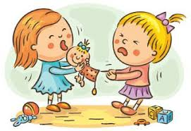
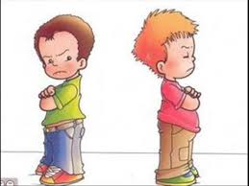
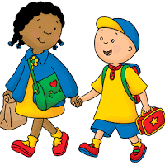
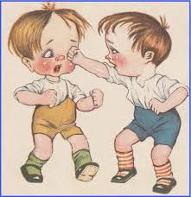
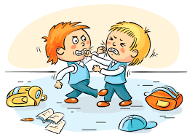
Desarrollo de la clase
1.- Observa las siguientes imágenes y comenta qué acciones son de conflicto y cuáles son de solución

Slide 9
TICKET DE SALIDA
Convivencia escolar
SEMANA 24
CIERRE
Nombre: _______________________________________
1.- ¿Qué es un conflicto?
2.- ¿De qué manera puedo solucionar un conflicto ?
3.- ¿Por qué es importante mantener la buena convivencia con los demás?
Enviar fotografía de este ticket de salida al:
Correo: de profesora jefe
Celular:

